Slide 1

Meripelastustoimi ja pelastustoimi
Kansimies
2.1. Viranomaisyhteistyö
koonnut JHe 13.2.2013 / päivitetty 02.03.2017

Slide 2
MERIPELASTUSTOIMEN SÄÄDÖSPERUSTEET
SAR-79 (International Convention on Maritime Search and Rescue, IMO) (”Hampurin sopimus”)
  Kansainvälinen perusta rannikkovaltioiden meripelastusjärjestelmille
  Velvoittaa sopimaan naapurivaltioiden kanssa vastuualueista sekä yhteistoiminnasta
  Määräyksiä mm. tehtävien johtamisesta ja vaaratilanteiden luokittelusta
  Muutosten tuloksena 1.1.2000 IAMSAR-manual (International Aeronautical and Maritime Seach and Rescue manual)
Suomella kahdenkeskiset sopimukset Venäjän, Viron, Ruotsin ja muiden pohjoismaiden kanssa
SOLAS-74 (International Convention for the Safety of Life at Sea)
  Kansainvälinen yleissopimus ihmishengen turvallisuudesta merellä
Meripelastuslaki (2001)
  Valtioneuvoston asetus meripelastuksesta 2002 (muutos 2009)
  Rajavartiolaitoksen meripelastusohje 2010 (meripelastusopas 2006)
Notes:
IAMSAR manual - Käytännön käsikirja

Slide 3
Meripelastustoimi
Meripelastustoimesta säädetään Meripelastuslailla ja sen tehtäväksi on määritelty
  merellä vaarassa olevien ihmisten etsiminen ja pelastaminen
  heille annettava ensivaste
  vaaratilanteeseen liittyvän radioviestinnän hoitaminen
  puhelinvälitteiset lääkäripalvelut, merellinen ensihoitopalvelu, jne.
Meripelastus ei tarkoita:
  kaluston pelastamista, ellei se ole aiheellista ihmisten pelastamiseksi
  kaupallista meripelastusta (salvage)
Meripelastustoimi vastaa meripelastustehtävien suorittamisesta omalla meripelastusvastuualueella, josta on sovittu naapurivaltioiden kanssa
Notes:
Ei myöskään ole ihmishengen pelastamista satamassa maihin kiinnityneenä olevalla aluksella. Eikä saarista.

Slide 4

Rajavartiolaitos
Rajavartiolaitos on johtava meripelastusviranomainen
  Meripelastustoimen suunnittelu, kehittäminen ja valvonta
  Viranomaisten ja vapaaehtoisten toiminnan yhteensovittaminen
  Johtaa ja suorittaa etsintä- ja pelastustoimintaa
  Vastaa vaaratilanteeseen liittyvän radioviestinnän hoitamisesta sekä puhelinvälitteisten lääkäripalveluiden välittämisestä aluksille
  Osallistuu vaaratilanteiden ennaltaehkäisyyn
  Vastaa merenkulun avustuspalvelusta
  Vastaa COSPAS-SARSAT -järjestelmällä välitettyjen merenkulun, ilmailun tai henkilökohtaisten hätälähettimien hätäviestien vastaanottamisesta ja välittämisestä kansalliselle vastuutaholle
  Antaa meripelastustoimeen liittyvää johtamiskoulutusta sekä tarvittaessa muutakin koulutusta
  Pitää valmiudessa helikoptereita etsintä- ja pelastustehtävien suorittamiseen

Slide 5
Muut viranomaiset
Muut viranomaiset on velvoitettu osallistumaan korvauksetta meripelastustoimen tehtäviin jos se on perusteltua tai tarpeen vaaratilanteen vakavuus ja erityisluonne huomioiden
  Hätäkeskuslaitos: osallistuu yksiköiden ja henkilöstön hälyttämiseen
  Ilmatieteen laitos: tuottaa tarvittavat sää- ja meripalvelut
  Trafi: vastaa alusturvallisuudesta ja sen kehittämisestä
  Liikennevirasto: ylläpitää alusliikennepalvelua, tarjoaa kalustoa
  Pelastustoimi, poliisi ja tullilaitos: tarjoavat henkilöstöä ja kalustoa
  Puolustusvoimat: valvoo merialuetta, tarjoaa erityisasiantuntemusta, henkilöstöä ja kalustoa
  Sosiaali- ja terveysviranomaiset: vastaavat ensihoitopalvelun järjestämisestä ja puhelinvälitteisen lääkäripalvelun tuottamisesta
  Ympäristöviranomaiset: vastaavat alusöljy- ja kemikaalivahinkojen torjunnan järjestämisestä
Notes:
Muut viranomaiset: Hätäkeskuslaitos, Ilmatieteenlaitos, TraFi, Liikennevirasto, pelastustoimi, puolustusvoimat, sosiaali- ja terveysviranomaiset, ympäristöviranomaiset, tullilaitos.
- velvoitettu osallistumaan korvauksetta meripelastustoimen tehtäviin jos se on perusteltua tai jos se vaaratilanteen vakavuus ja erityisluonne huomioiden on tarpeen
Laiturissa kiinni oleva alus on pelastuslain mukaisen pelastustoiminnan alainen. Samoin saarissa.

Slide 6
Vapaaehtoistoiminta
”Meripelastustoimessa voidaan käyttää apuna vapaaehtoisia yhdistyksiä ja muita yhteisöjä, ei kuitenkaan tehtävässä johon sisältyy merkittävää julkisen vallan käyttöä” Meripelastuslaki 6§
Vapaaehtoisten pelastuspalveluorganisaatioiden kanssa on sovittu, että Suomen Meripelastusseura ry koordinoi vapaaehtoista meripelastustoimintaa Suomessa
Ålands Sjöräddningssälskap rf vastaa toiminnasta Ahvenanmaan maakunnan alueella

Slide 7
Jokapäiväinen velvollisuus auttaa
Velvollisuus osallistua meripelastustoimintaan
  Joka tietää toisen olevan vaarassa merellä, on velvollinen, jos se häntä itseään tai muita kohtuuttomaan vaaraan saattamatta on mahdollista, ryhtymään oma-aloitteisesti tilanteen edellyttämiin tarpeellisiin ja mahdollisiin toimiin vaarassa olevan pelastamiseksi. (Meripelastuslaki 10§)
Yleinen toimintavelvollisuus
  Jokainen, joka huomaa tai saa tietää tulipalon syttyneen tai muun onnettomuuden tapahtuneen tai uhkaavan … on velvollinen viipymättä ilmoittamaan siitä vaarassa oleville, tekemään hätäilmoituksen sekä ryhtymään kykynsä mukaan pelastustoimenpiteisiin. (Pelastuslaki 3 §)
Avustamisvelvollisuus
  Jokainen on velvollinen päällystöön kuuluvan poliisimiehen määräyksestä avustamaan poliisia hengenvaarassa olevan kadonneen etsimisessä, ihmishengen pelastamisessa, loukkaantuneen auttamisessa sekä huomattavan omaisuus- tai ympäristövahingon torjumisessa … Edellä … tarkoitetuissa tapauksissa samoin kuin hukkuneen etsimiseksi yksityisten henkilöiden ja yhteisöjen on päällystöön kuuluvan poliisimiehen määräyksestä annettava poliisin käyttöön täyttä korvausta vastaan kohtuullisessa määrin elintarvikkeita, viestintävälineitä, kuljetus- ja työvälineitä sekä muita tarvittavia laitteita ja aineita. (Poliisilaki 9: 3§)
Avunantamisen laiminlyöminen on rangaistavaa
  Joka tietäen toisen olevan hengenvaarassa tai vakavassa terveyden vaarassa on tälle antamatta tai hankkimatta sellaista apua, jota hänen mahdollisuutensa ja tilanteen luonne huomioon ottaen kohtuudella voidaan häneltä edellyttää, on tuomittava pelastustoimen laiminlyönnistä sakkoon tai vankeuteen enintään kuudeksi kuukaudeksi. (Rikoslaki 21: 15§)
Notes:
Merilaki: aluksen päällikkö joka tapaa merihädässä olevan on velvollinen, jos käy päinsä aiheuttamatta vakavaa vaaraa omalle alukselle tai laivaväelle --- antamaan kaikkea apua, mikä on mahdollista ja tarpeellista hädänalaisen pelastamiseksi.

Slide 8
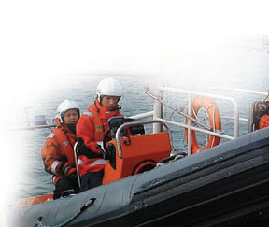
Osallistumisvelvollisuus
- Meripelastuslaki
Meripelastusjohtajalla oikeus määrätä jokainen onnettomuusalueen lähellä oleva työkykyinen henkilö avustamaan meripelastustoiminnassa
Erityisestä syystä meripelastusjohtaja voi määrätä myös muualla olevan henkilön osallistumaan meripelastustoimintaan
Meripelastusjohtaja voi myös, mikäli se ihmishenkien etsimiseksi tai pelastamiseksi on välttämätöntä, määrätä omaisuutta meripelastuspalvelun käyttöön
Voi myös kieltää liikkumisen
alueella tai rajoittaa sitä
Vastaavat oikeudet on myös
poliisi- ja pelastus-
viranomaisella

Slide 9
Osallistumisvelvollisuus
Palkkiot ja korvaukset
Valtio maksaa:
  Vapaaehtoiselle yhdistykselle kohtuullisen palkkion ja kustannusten korvauksen sellaisesta meripelastustoimen tehtävästä, jonka Rajavartiolaitos on antanut
  Meripelastustoimen tehtävään määrätylle henkilölle, vapaaehtoisen yhdistyksen jäsenelle tai vapaaehtoiselle yhdistykselle korvauksen tehtävässä turmeltuneista tai hävinneistä työvälineistä, vaatteista ja varusteista
  Vapaaehtoisen yhdistyksen jäsenelle suoritetaan tehtävässä sattuneesta tapaturmasta korvaus valtion varoista samojen perusteiden mukaan kuin työtapaturmasta tai ammattitaudista

Slide 10
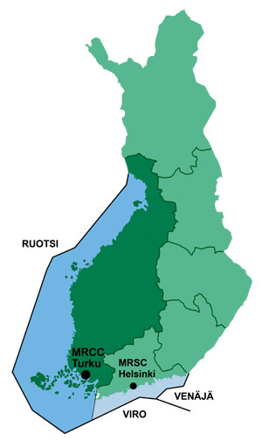
Meripelastusvastuualue
Suomen Meripelastusvastuualue on jaettu kahteen meripelastuslohkoon
  Suomenlahti
  Länsi-Suomi
MRCC Turku on valtakunnallinen meripelastustoimen johtokeskus, jonka alaisuudessa toimii meripelastuslohkokeskus Helsingissä
Notes:
Maritime Rescue Coordination Centre
Maritime Rescue Sub-Centre

Slide 11
Meripelastustoimi
HALLINNOLLINEN LINJA
OPERATIIVINEN LINJA
SC
MUUT
ORGA-
NISAA-
TIOT
(SAR AGENCY)
RVLE
JORY
TIEDOTUS
Meripelastustoimen neuvottelukunta
SMC
ACO
OSC
LSMV / SLMV
SRU
VLLV
DV
Notes:
RVLE: ei osallistu operatiiviseen johtamiseen, huolehtii suunnittelusta, kehittämisestä ja valvonnasta sekä viranomaisten ja vapaaehtoisten toiminnan yhteensovittamisesta valtakunnallisesti. Kansainvälisten sopimusten valmistelu ja yhteistyön järjestäminen.

Slide 12
Meripelastusorganisaatio
Meripelastustoimen
johtaja (SC)
Meripelastuslohkon
johtoryhmä
SC= SAR Co-ordinator
SMC= SAR Mission Co-ordinator
OSC= On Scene Co-ordinator
ACO= Aircraft Co-ordinator
Meripelastusjohtaja (SMC)
Onnettomuuspaikan johtaja
(OSC)
Lentotoiminnan koordinaattori
(ACO)
Etsintä- ja pelastusyksikkö
(SRU)
Etsintä- ja pelastusyksikkö
(SRU)
Pelastusyksikkö
(RU)
Notes:
meripelastustoimen johtaja (SC)
vastaa meripelastustoimesta meripelastuslohkollaan ja toimii tarvittaessa yleisjohtajana
Johtoryhmä: komentajan johdolla, toimijoiden yhteensovittaminen, hallinnollinen ja operatiivinen yksikkö
meripelastusjohtaja (SMC)
toimii meripelastustoimen johtokeskuksessa
vastaa ihmisten etsimisestä ja pelastamisesta vaarasta merellä, määrittää vaaratilanteen asteen (epävarmuustilanne, hälytystilanne, hätätilanne) -- etupainotteisuus
Vastaa usein tiedottamisesta
onnettomuuspaikan johtaja (OSC)
SMC:n nimeämä henkilö: kuka tahansa jonka katsotaan kykenevän tehtävä hoitamaan
toimii virkavastuulla: velvollisuus ottaa vastaan ja totella esimieheltään saamiaan käskyjä; oikeus antaa alaisilleen sitovia käskyjä; käyttää julkista valtaa; valtio vastaa mahdollisista vahingoista
lentotoiminnan koordinaattori (ACO)
pelastusyksiköt (SRU)
SC:n määrittämät alukset, joissa on meripelastustoimen etsintä- ja pelastustehtävän hoitamista varten koulutettu miehistö ja jotka on varustettu tehtävän hoitamista varten
pelastusyksiköt (RU)
mikä tahansa yksikkö, jota käytetään ihmisten etsimiseen ja pelastamiseen merellä
onnettomuusaluksen päällikkö!!
vastaa aluksensa pelastustoimista niin kauan kun on tosiasiallisesti toimintakykyinen

Slide 13
Etsintä- ja pelastusyksikkö
Etsintä- ja pelastusyksiköllä tarkoitetaan alusta tai ilma-alusta, jossa on meripelastustoimen etsintä- ja pelastustehtävän hoitamista varten koulutettu miehistö ja joka on tehtävän hoitamiseen varustettu
Aluksessa tulee olla miehistö, joka on saanut rajavartiolaitoksen hyväksymän koulutusjärjestelmän mukaisen meripelastuskoulutuksen
Vain hyväksytty meripelastusyksikkö voi käyttää SAR (Search and Rescue) –tunnusta
Voi kuulua merivartiostoon, vapaaehtoisille meripelastajille, pelastuslaitoksille, tullille, poliisille, puolustusvoimille, tai muille viranomaisille.
Vapaaehtoisten meripelastusyhdistysten alukset nimetään virallisiksi etsintä- ja pelastusyksiköiksi Meripelastustoimen johtajan päätöksellä
Notes:
Rajavartiolaitoksen katselmukset ja pelastusyksiköiden luokittelu avustaa myös tätä.

Slide 14
Etsintä- ja pelastusyksikkö
Laki n:o 1686 aluksen teknisestä turvallisuudesta ja turvallisesta käytöstä
3 § Lain soveltamisalaan kuuluvat alukset
...
Tätä lakia ei sovelleta seuraaviin aluksiin, jos ne katsastetaan asianmukaisessa muussa katsastusjärjestelmässä:
1) puolustusvoimien tai rajavartiolaitoksen alukseen, jota ei säännöllisesti käytetä yleisessä liikenteessä matkustajien tai lastin kuljettamiseen; eikä
2) alukseen, jota käytetään sellaisessa vapaaehtoisessa meripelastustoiminnassa, joka ei ole kaupallista toimintaa.
Laki n:o 1687 laivaväestä ja aluksen turvallisuusjohtamisesta
2 luku: Aluksen miehitys, laivaväen pätevyys ja vahdinpito
4 § Tätä lukua ei kuitenkaan sovelleta:
1) puolustusvoimien tai rajavartiolaitoksen alukseen, jota ei pääsääntöisesti käytetä yleisessä liikenteessä matkustajien tai lastin kuljettamiseen; …
6) alukseen, jota käytetään sellaisessa vapaaehtoisessa meripelastustoiminnassa, joka ei ole kaupallista toimintaa ja jossa on meripelastustoimen etsintä- ja pelastustehtävien hoitamista varten koulutettu miehistö.
Notes:
Laki velvoittaa siis vapaaehtoisia meripelastusalusta ja sen miehistöä noudattamaan oman organisaationsa katsastus- ja koulutusjärjestelmää. Näin toimittaessa lain muu sisältö ei koske meripelastusalusta silloin, kun se on meripelastuskäytössä.

Slide 15
Pelastustoimi
Pelastustoimesta säädetään Pelastuslailla ja sen tehtäväksi on määritelty
  tulipalojen ja onnettomuuksien ehkäisy
  pelastustoiminnan suorittaminen
  väestönsuojelu
Pelastustoiminnalla tarkoitetaan ihmisten, ympäristön ja omaisuuden suojaamiseksi ja pelastamiseksi, vahinkojen rajoittamiseksi ja seurausten lieventämiseksi onnettomuuksien sattuessa tai uhatessa kiireellisesti suoritettavia toimenpiteitä

Slide 16
Alueellinen pelastustoimi
Sisäasiainministeriö
Pelastusopisto
Aluehallintovirasto (AVI)
Hätäkeskuslaitos
Alueellinen pelastustoimi
Notes:
Sisäasiainministeriö johtaa, ohjaa ja valvoo pelastustointa ja sen palvelujen saatavuutta ja tasoa, huolehtii pelastustoimen valtakunnallisista valmisteluista ja järjestelyistä, yhteensovittaa eri ministeriöiden ja toimialojen toimintaa pelastustoimessa ja sen kehittämisessä.
Aluehallintovirasto valvoo pelastustointa sekä pelastustoimen palvelujen saatavuutta ja tasoa toimialueellaan.
Kunnat vastaavat pelastustoimesta yhteistoiminnassa pelastustoimen alueilla (alueen pelastustoimi). Alueen pelastustoimi vastaa pelastustoimen palvelutasosta, pelastuslaitoksen toiminnan ja nuohouspalvelujen asianmukaisesta järjestämisestä sekä muista sille säädetyistä tehtävistä. Tehtävien hoitamista varten alueen pelastustoimella tulee olla pelastuslaitos.

Slide 17
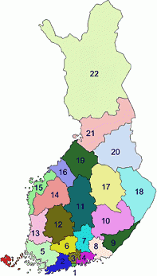
Alueellinen pelastustoimi
Käytännön pelastustoiminnasta ja muista tehtävistä huolehtivat 22 aluepelastuslaitosta
(= pelastustoimen alueet)
Pelastustoimen alueella tulee olla pää- ja tarvittaessa myös sivutoimisesta henkilöstöstä koostuva pelastuslaitos
Lisäksi alueen pelastustoimen järjestelmään voi kuulua vapaaehtoisia palokuntia, laitospalokuntia, teollisuuspalokuntia ja sotilaspalokuntia sen mukaan kuin alueen pelastustoimi on niiden kanssa sopinut

Slide 18
Pelastuslaitos
Pelastuslaitoksen tulee huolehtia alueellaan:
pelastustoimelle kuuluvasta ohjauksesta, valistuksesta ja neuvonnasta, jonka tavoitteena on tulipalojen ja muiden onnettomuuksien ehkäiseminen ja varautuminen onnettomuuksien torjuntaan sekä asianmukainen toiminta onnettomuus- ja vaaratilanteissa ja onnettomuuksien seurausten rajoittamisessa
pelastustoimen valvontatehtävistä
väestön varoittamisesta vaara- ja onnettomuustilanteessa sekä siihen tarvittavasta hälytysjärjestelmästä
pelastustoimintaan kuuluvista tehtävistä
Lisäksi pelastuslaitos:
voi suorittaa ensihoitopalveluun kuuluvia tehtäviä, jos ensihoitopalvelun järjestämisestä yhteistoiminnassa alueen pelastustoimen ja sairaanhoitopiirin kuntayhtymän kesken on sovittu;
tukee pelastustoimen alueeseen kuuluvan kunnan valmiussuunnittelua, jos siitä on kunnan kanssa sovittu;
huolehtii öljyntorjunnasta ja muistakin muussa laissa alueen pelastustoimelle säädetyistä tehtävistä.

Slide 19
Pelastustoiminta
Pelastustoimintaa johtaa pelastustoiminnan johtaja
  Viranomainen tai sopimuspalokuntaan kuuluva siihen saakka kun toimivaltainen pelastusviranomainen ottaa tehtävän
  Toimii virkavastuun alaisena
Voi määrätä
  Ihmisiä suojautumaan sekä evakuoida ihmisiä ja omaisuutta
  Ryhtyä toimenpiteisiin joista voi aiheutua vahinkoa omaisuudelle
  Antamaan käytettäväksi rakennuksia, viestiyhteyksiä, kalustoa, elintarvikkeita, jne.

Slide 20
Vapaaehtoistoiminta
Vapaaehtoisen pelastustoimen yksiköt ja alalla toimivat järjestöt huolehtivat niistä pelastustoimen tehtävistä, jotka on pelastusviranomaisten kanssa sovittu ja suunniteltu.
  Ei tehtävissä joihin sisältyy merkittävää julkisen vallan käyttöä
Suomen Meripelastusseuran sisävesillä toimivat yksiköt ovat sopineet alueen pelastustoimen kanssa pelastustoimen tehtävien hoitamisesta tarkemmin määritellyillä vesialueilla
  sopimuksella on myös sovittu tehtävistä ja valmiudesta maksettavista korvauksista, koulutuksesta, kalustosta yms.

Slide 21
Pelastustoiminnan muodostelmat
Onnettomuus ja tulipalotilanteessa paikalle hälytetään ennalta suunniteltu pelastusmuodostelma
  Päätöksen hälyttämisestä tekee hätäkeskuspäivystäjä hänellä olevien ohjeiden mukaisesti
Pelastustoiminnan muodostelmia ovat pelastusryhmä, pelastusjoukkue, pelastuskomppania ja pelastusyhtymä
  jokaisella muodostelmalla on aina johtaja, joka vastaa muodostelman toiminnasta = pelastustoiminnanjohtaja tai tilannepaikan johtaja
Vesipelastustoiminnassa tavanomaisesti yksi pelastusryhmä miehittää yhden paloveneen
Notes:
Pelastustoiminnan muodostelmalla on aina johtaja, joka on ensisijaisesti ennalta määrätty, pelastustoiminnan johtajan määräämä tai onnettomuuspaikalle ensimmäisenä saapuneen muodostelman jäsenten yhteisesti sopima henkilö.
Tilannepaikan johtaja on pelastustoimintaa onnettomuuskohteessa johtava henkilö.
Yksikkö on henkilön tai henkilöstön, kulkuneuvon ja kaluston muodostama toimintakokonaisuus,
joka kykenee itsenäiseen toimintaan. Yksiköitä ovat esim. pelastusyksikkö, sammutusyksikkö, raivausyksikkö, säiliöyksikkö, tikasyksikkö.

Slide 22
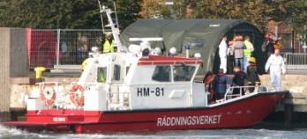


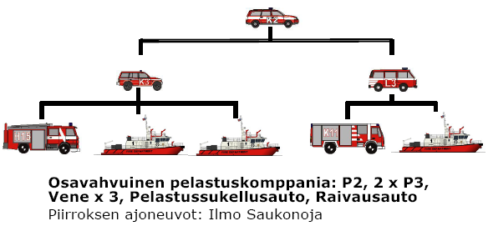



Pelastustoimen muodostelmat
Pelastusyhtymä
X 3
Ryhmä
Joukkue
Komppania
Pelastusyhtymä,
n. 200 hlöä
P 1, alueen ylin
pelastus-
viranomainen
Esikunta
X 3
Pelastuskomppania
Pelastuskomppania
Pelastuskomppania
Pelastusjoukkue
Pelastusjoukkue
Pelastusjoukkue
Alistus
Tuki
Pelastusjoukkue
Pelastusjoukkue
Pelastusjoukkue
Pelastusjoukkue
X 3
Pelastusjoukkue
Pelastusjoukkue
Notes:
Pelastusryhmä koostuu johtajasta, vähintään kolmesta ja enintään seitsemästä henkilöstä sekä tehtävän mukaisista ajoneuvoista ja kalustosta.
Pelastusjoukkue koostuu johtajasta, vähintään kahdesta ja enintään viidestä pelastusryhmästä.
Pelastuskomppania koostuu johtajasta, pelastustoiminnan johtajaa avustavasta esikunnasta, vähintään kahdesta ja enintään viidestä pelastusjoukkueesta.
Pelastusyhtymä koostuu johtajasta, johtokeskuksesta ja vähintään kahdesta pelastuskomppaniasta tukimuodostelmineen.
Jos riskiarvion perusteella on arvioitavissa, että onnettomuustilanteesta kyetään selviytymään pelastusryhmää pienemmällä kokoonpanolla, voidaan tilanteeseen hälyttää pelastusryhmää vähemmän voimavaroja. Tällaisia tilanteita voivat olla esim. avunantotehtävät sekä tarkistus- ja varmistustehtävät.

Slide 23

VAPEPA
Vapaaehtoinen pelastuspalvelu
  Etsintä
  Viesti
  Ensihuolto
  Koulutus
  Vedenalainen etsintä
Vapaaehtoinen pelastuspalvelu (Vapepa) on 50 järjestön ja yhteisön muodostama
Yleisin tapa auttaa on osallistua kadonneiden etsintään, mutta usein viranomaiset kutsuvat vapepalaiset myös esimerkiksi muonitus- tai muihin ensihuollon tehtäviin, henkistä tukea antamaan tai liikennettä ohjaamaan.
Suomen Punainen Risti koordinoi toimintaa yleisen pelastuspalvelun osalta
Suomen Meripelastusseura koordinoi meri- ja järvialueilla tapahtuvaa vapaaehtoista pelastustoimintaa
Suomen Lentopelastusseura koordinoi vapaaehtoista palolento- ja lentopelastustoimintaa
Toiminta rahoitetaan RAY:n ja Suomen Punaisen Ristin varoin

Slide 24

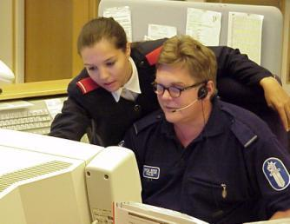
Hätäkeskuslaitos
Hätäkeskuslain (157/2000) tarkoituksena on turvata hätäkeskuspalvelujen tuottaminen, saatavuus ja laatu tasapuolisesti maan eri osissa sekä tehostaa viranomaisten yhteistoimintaa
Hätäkeskuslaitoksen tehtävänä eri puolilla maata on ottaa vastaan pelastus-, poliisi-, sosiaali- ja terveystoimen toimialaan kuuluvia hätäilmoituksia sekä muita ihmisten, ympäristön ja omaisuuden turvallisuuteen liittyviä ilmoituksia sekä välittää ne edelleen auttaville eri viranomaisille ja yhteistyökumppaneille
Notes:
Ei johda tilannetta

Slide 25
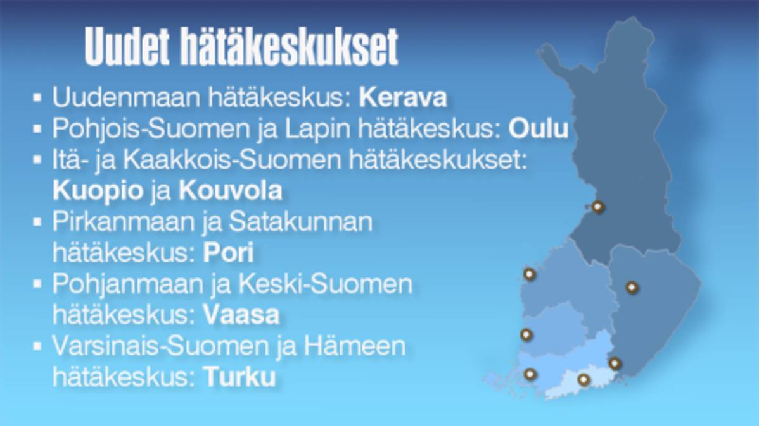
Hätäkeskuslaitos
Notes:
Ei johda tilannetta

Slide 26

Poliisi
Poliisi vastaa kadonneen henkilön etsinnästä sisämaassa ja sisävesialueilla.
Merellä etsinnästä vastaa aluksi Rajavartiolaitos.
Kadonneen henkilön etsintä käynnistetään, jos kadonneen epäillään joutuneen hengenvaaraan, onnettomuuteen tai rikoksen uhriksi.
Poliisilain perusteella poliisi voi määrätä jokaisen tehtävään kykenevän henkilön avustamaan kadonneen etsinnässä ja ihmishengen pelastamisessa sekä määrätä annettavaksi poliisin käyttöön täyttä korvausta vastaan kohtuullisessa määrin tarpeellisia teknisiä välineitä ja muita tarvikkeita.

Slide 27
Ensihoitopalvelu
Ensihoitopalvelun uudelleenorganisointi 1.1.2013
Järjestämisvastuu siirtyi kunnilta sairaanhoitopiireille
  Palvelutasopäätös määrittelee sisällön tarkemmin
  Toiminta- ja hoitovastuu ensisijaisesti hoitolaitosten ulkopuolella olevista potilaista
Merialueiden saarissa ja sisävesillä ensihoitotehtävät kuuluvat ensihoitopalvelun vastuulle ja näiden tehtävien hoitamiseksi voidaan sopia yhteistyökäytännöistä sairaanhoitopiirin ja meri- tai järvipelastusyhdistysten välillä
  Meripelastusyhdistyksen toiminta ensivasteessa tai sairaankuljetuksessa 1.1.2013 alkaen sairaanhoitopiirin kanssa tehdyn sopimuksen mukaisesti
Potilaiden tavoittamisesta ja kuljettamisesta merialueella olevilta aluksilta sovitaan meripelastusviranomaisen kanssa.
  Meripelastustoimelle kuuluvien sairaankuljetustehtävien hoitamiseksi ylläpidetään päivystävässä meripelastushelikopterissa perustason sairaankuljetusvalmiutta
  Saarista tehtäviä sairaankuljetuksia suoritetaan virka-apuna muille viranomaisille

Slide 28
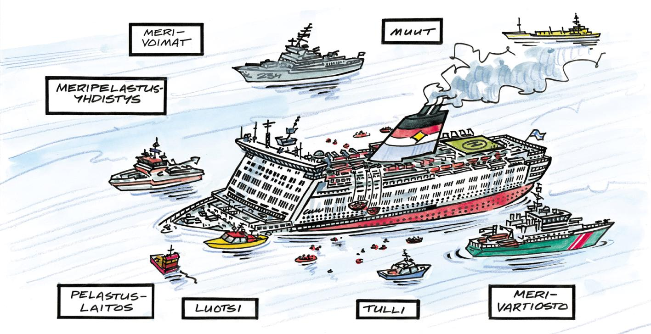
Onnettomuus merellä

Slide 29
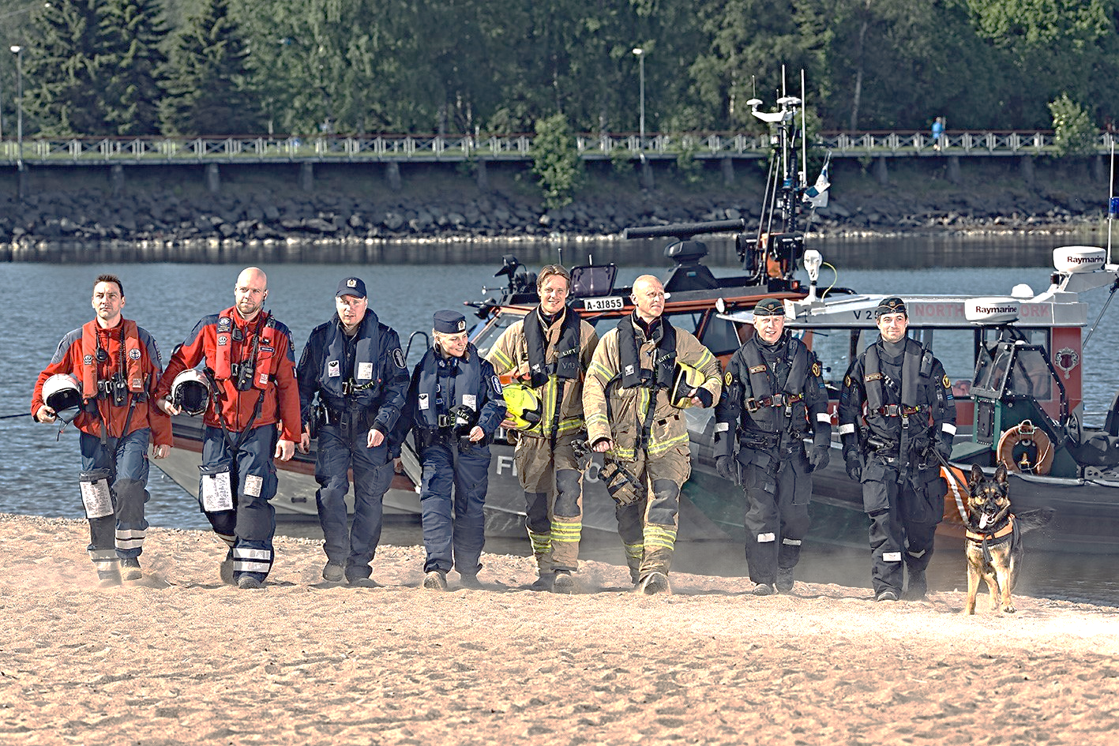

MERIPELASTUS ON YHTEISTYÖTÄ
Notes:
On hyvä kuitenkin muistaa että Meripelastus on yhteistyötä parhaimmillaan, tässä tuore kuva Vaasasta.

Slide 30
POLIIISILAITOKSET
Poliisitoimi
PELASTUSLAITOKSET
Pelastustoimi
SAIRAANHOITOPIIRIT
Ensihoitopalvelu
RAJAVARTIOLAITOS
Meripelastustoimi
VENEILIJÄ
Avustustoiminta
HÄTÄKESKUKSET
MERIPELASTUKSEN JOHTOKESKUKSET
TROSSI-PALVELUNUMERO
ETSINTÄ JA KULJETUS
Poliisin ja vapaaehtoisjärjestöjen yhteistoiminta ohje 1.1.2016
PELASTUSTOIMEN TEHTÄVÄT
Pelastustoimen yhteistoimintasopimus 16.10.2015
ENSIVASTE
Ensiapu- ja Ensivastetoiminta ohje 22.6.2015
MERIPELASTUS
Meripelastuslaki 1145/2001 6 §
AVUSTUS-
TOIMINTA
A
D
TROSSI

Slide 31
SISÄVEDET
MERIALUE
SISÄASIAINMINISTERIÖ
PELASTUSOSASTO
POLIISIOSASTO
POLIISIHALLITUS
RAJAVARTIOLAITOKSEN ESIKUNTA
PELASTUSLAITOS
POLIISILAITOS
SUOMENLAHDEN
MERIVARTIOSTO
LÄNSI-SUOMEN
MERIVARTIOSTO
VARTIOLENTOLAIVUE
VAPEPA
S U O M E N M E R I P E L A S T U S S E U R A R Y
JÄRVIPELASTUSYHDISTYKSET
MERIPELASTUSYHDISTYKSET

Slide 32
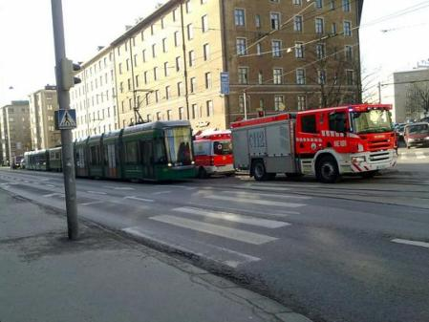
Pelastustoiminnan yksikkötunnukset (2011)
- esimerkkinä Helsinki
R HE 101
Asemat
10 Kallio
20 Erottaja
21 Jätkäsaari
30 Haaga
40 Käpylä
50 Malmi
60 Mellunkylä
70 Herttoniemi
80 Suomenlinna
90 Pelastuskoulu
Yksiköt
1 Sammutusauto
2 Sammutusauto
3 Säiliöauto
4 Vaahto-/jauheauto
5 Raivausyksikkö
6 Nostolava
7 Miehistönkuljetus
8 Vene
9 Muu ajoneuvo
Notes:
Neljäs numero tarvittaessa järjestysnumero tai täsmentävä numero, esim. luokassa 9:
(4 = vaihtolava-auto)
(5 = eläintenpelastusauto)
(6 = jälkivahinkojentorjunta-auto (JVT-auto))
(7 = letkuauto)
(8-9 = maastoajoneuvo (mönkijä, moottorikelkka tms.))

Slide 33
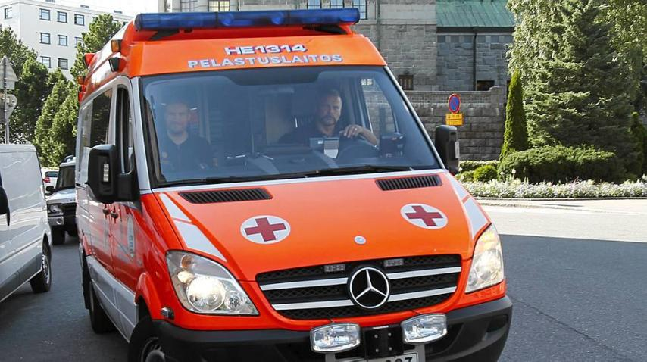
Pelastustoiminnan yksikkötunnukset (2011)
- esimerkkinä Helsinki
E HE 1231
1 = HUS 1-alue
2 = hoitotaso
3 = alue/asema
1 = järjestysnumero
0=lääkäriyksikkö
1=kenttäjohto (Lauri 4 = lääkintäesimies)
2=hoitotason yksikkö
3=perustason tai laajennetun perustason yksikkö
4=hoitotason siirtokuljetusyksikkö
5=perustason tai laajennetun perustason siirtokuljetusyksikkö
6=ensivasteyksikkö (esim. VPK:n ensivasteyksikkö)
Notes:
Eemeli

Slide 34
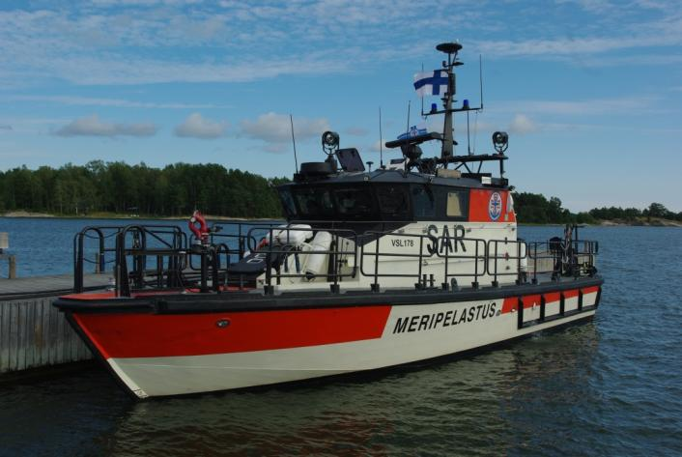
Meripelastuksen yksikkötunnukset
(2011) - esimerkkinä Helsinki
VSL 1784
V = Vapaaehtoinen (Vihtori)
SL = Suomenlahti
17 = Matosaaren asema
8 = Vene
4 = PV1-luokan alus
ASEMAT
11 = Kotka
14 = Porvoo
17 = Helsinki
18 = Meripelastusasema 1
21 = Espoo
23 = Porkkala
ALUSTYYPPI
1-3 = PV0, PV3-PR luokan alukset
4-5 = PV1-2 luokan alukset
6- = AV:t sekä ei-operatiiviset
Notes:
Tunnuksessa järjestysnumero ”1” jätetään aina kirjoittamatta ja lausumatta.
Raja: kaksi ensimmäistä alustyyppi (PV, NV, RV, jne), viimeinen asema
B SL 105, 115 Suomenlinna PV
B SL 205 Suomenlinna NV
B SL 255,265 Suomenlinna AV
B SL 305 Suomenlinna RV

Slide 35
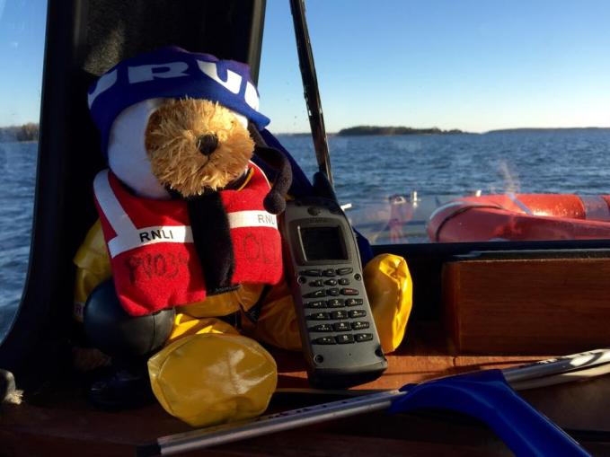
Hälytysohje
meripelastuskeskus MRCC Turku
  meripelastuslohkokeskus MRSC Helsinki
hälytysnumerot
  merialueet: 0294 1000
  järvialueet: 112
VHF kanava 16
VHF-DSC kanava 70
Trossi-palvelunumero
1.5-30.10
0800 30 22 30

Slide 36
Yksiköiden hälyttäminen
Vaaratilanteen asteet:
  Epävarmuustilanne: epävarmuus ihmisen turvallisuudesta merellä tai muuten aihetta ryhtyä toimenpiteisiin avuntarpeen selvittämiseksi
    -> tiedustelu, ei välttämättä edellytä yksiköiden käyttöä
  Hälytystilanne: voidaan olettaa ihmisen turvallisuuden vaarantuneen merellä tai kun epävarmuustilanteen johdosta suoritetut tiedustelut ovat olleet tuloksettomia
    -> yksiköiden hälyttäminen
  Hätätilanne: on ilmeistä, että ihminen on vaarassa merellä ja välittömän avun tarpeessa. Hätäviesti tai muu kansainvälinen hätämerkki on aina hätätilanne.
    -> kaikki käytettävissä olevat ja tarkoituksenmukaiset voimavarat, etupainotteinen hälyttäminen
Merelliset avustustehtävät

Slide 37

Trossi
Ihmishengen pelastaminen vesillä on aina maksutonta
Omaisuuden pelastamisesta aiheutuu kustannuksia, jotka useimmiten koituvat veneilijän itsensä kannettaviksi
Trossi-jäsen saa maksutta apua venematkan keskeytyessä
  myös Ahvenanmaalla, Ruotsissa, Norjassa ja Tanskassa
Venekohtainen ja tarkoitettu yksityishenkilöiden ei-kaupallisessa käytössä oleville veneille
Trossin vuosimaksut
  vuosimaksu 75 e, joka sisältää paikallisyhdistyksen jäsenmaksun

Slide 38
Trossi
Trossi -jäsenpalveluun kuuluu:
  korjausapu paikan päällä, jos mahdollista (varaosista yms. peritään eri korvaus, polttoainetta ei voida verosyistä myydä)
  hinaus lähimpään satamaan, mihin on saatavissa korjauspalveluita - yleensä mantereella oleva vierasvenesatama, yhteysvenelaituri, venekorjaamo tai meripelastusasema
  halutessa apua veneen korjaajan ja väliaikaisen säilytyspaikan hankkimisessa, jota varten yksikön tulisi varustautua alueensa perus-/ korjauspalveluita tarjoavien yhtiöiden yhteystiedoilla
Trossi -tehtävät hoidetaan
  kiireettöminä kohtuullisessa ajassa
  veneilykaudella pääsääntöisesti noin puolen tunnin lähtövalmiusajalla arki-iltaisin ja viikonloppuisin
  arkisin tarpeen vaatiessa päiväsaikaan pidemmällä vasteajalla,
  kiireellisten pelastustehtävien salliessa

Slide 39
Trossi
Trossi -jäsenpalveluun ei kuulu
  veneen siirtohinaus satamasta, jossa on tieyhteys ja riittävät palvelut, toiseen
  veneen kuljetus kotisatamaan asti, mikäli lähempänä on riittävät palvelut tarjoava satama
  uponneen veneen nosto
Trossi -jäsenellä tulee olla veneeseen näkyvälle paikalle kiinnitetty jäsentarra tai verkkopankista tulostettu osoitus Trossi -maksun maksamisesta
  apua saavan tulee kertoa jäsennumeronsa tai mikäli avun tarvitsija ei ole itse Trossi –jäsen, sen jäsenen jäsennumero tai nimi, jonka nimissä Trossi –jäsenpalvelu on
  epäselvissä tilanteissa, esimerkiksi jos veneilijä kertoo olevansa Trossi -jäsen, mutta tarraa tai kuittia maksusta ei löydy, tulee veneilijän kanssa sopia laskutuksesta. Veneilijä ohjataan ottamaan yhteyttä SMPS toimistoon laskun mitätöimiseksi

Slide 40
Trossi-palvelunumeron tehtävänä on
Vastaanottaa veneilijöiltä ilmoituksia erilaisista kiireettömistä avuntarpeista
  Varmistaa ja tunnistaa tilanne ohjeiden mukaisesti ja tarvittaessa kääntää puhelu hätäkeskukseen tai meripelastuksen johtokeskukseen
Välittää ne SMPS:n yksiköille ja varmistaa avun saanti
  Kiireettömässä tilanteessa selvittää avuntarvitsijan sijainti
  Tarkastaa asiakasta lähimmältä yksiköltä käytettävyys
  Välittää tehtävän aluksen päällikölle ja lähettää tehtävänannon päällikön antamien ohjeiden mukaan miehistölle
  Varmistaa, että avuntarvitsija saa apua
Tarjota mahdollisuuksien mukaan Meripelastusseuran jäsenpalvelun omaaville veneilijöille muita ongelmatilanteissa tarvittavaa apua ja/tai tietoja
  Polttoaineasemista, veneenkorjauspaikoista, turvasatamista jne.

Slide 41
Trossi-palvelunumero
Puhelu tulee sisään Trossi palvelunumeroon 0800 30 22 30
Päivystäjä toteaa onko kyseessä kiireetön avuntarve vai ei ja kääntää puhelun tarvittaessa vastuuviranomaiselle
Päivystäjä paikallistaa avuntarvitsijan ja määrittelee lähimmän yksikön
Päivystäjä soittaa ko. yksikön päivystävälle päällikölle
Yksikön päällikkö kuittaa tehtävän ja pyytää asiakkaan tiedot
Yksikön päällikkö pyytää halutessaan lähettämään ”hälytystekstiviestin” miehistölle Messin Hälytysjärjestelmän kautta
Yksikön päällikkö ottaa yhteyttä asiakkaaseen puhelimella ja sopii jatkosta tai pyytää päivystäjää olemaan yhteydessä.

